Slide 1
MACHINE LEARNING
LOGITIS REGRESSION
(LR)

Slide 2
Khái Niêm
Là một thuật toán thuộc nhóm các thuật toán phân lớp.
Sử dụng 1 hàm để trả về một giá trị có thể được ánh xạ tới hai hoặc nhiều lớp rời rạc
Liên quan đến một cái nhìn xác suất hơn về phân loại.

Slide 3
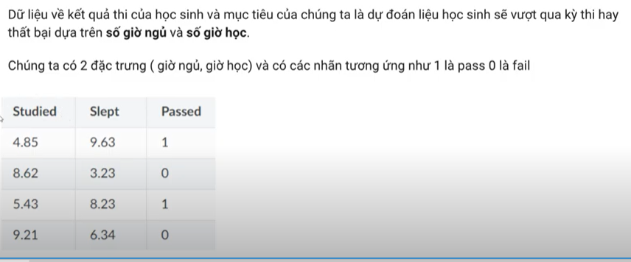
VD:

Slide 4
Muc Tiêu
- Mô tả mối liên quan giữa outcome và biến tiên lượng
- Kiếm soát ảnh hưởng của biến nhiễu
- Phát triến mô hình tiên lượng
Outcome là biến phân loại
Biến tiên lượng có thể phân loại hoặc liên tục

Slide 5

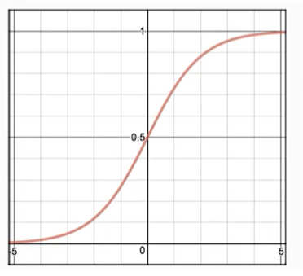
S(z) có đầu ra từ 0 đến 1

Slide 6
Ranh giới quyết định
- Hàm dự toán trả về kết quả , chúng ta cần 1 ngưỡng để nó thành giá trị true – false
0,5

Slide 7
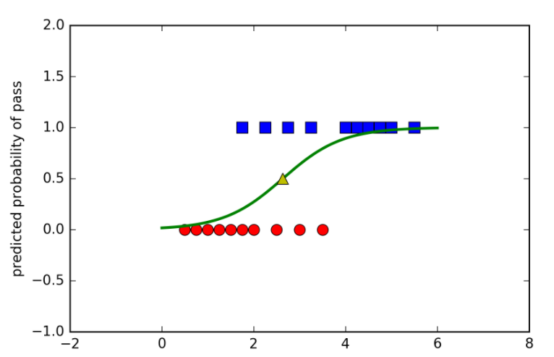
Mảng 1 Chiều
Nếu như chỉ có hai output là ‘True’ hoặc ‘False’, điểm trên đồ thị của hàm Sigmoid tương ứng với xác suất 0.5 được chọn làm hard threshold (ngưỡng cứng)

Slide 8
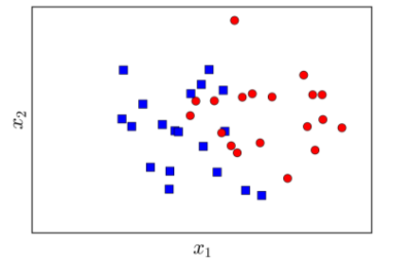
Ví dụ với dữ liệu hai chiều
2
+ Với sơ đồ dữ liệu có
hai lớp xanh và đỏ

Slide 9
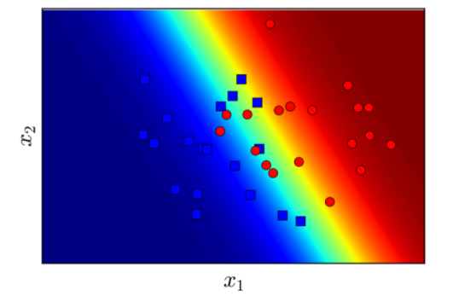
Kết quả tìm được khi áp dụng mô hình thấy được :
Đỏ hơn tức gần 1 hơn
Xanh hơn tức gần 0 hơn.

